Slide 1


Ανάπτυξη ηλεκτρονικών μαθημάτων στην πλατφόρμα Open eClass
Δημιουργία και Διαχείριση Ηλεκτρονικών Μαθημάτων
Τύποι μαθήματος

Slide 2
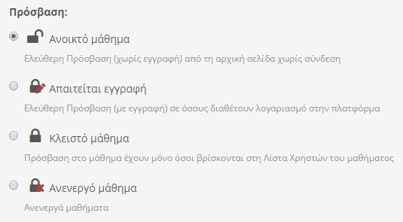
Τύποι πρόσβασης μαθήματος
Κατά τη δημιουργία του μαθήματος, αλλά κι ανά πάσα στιγμή από τις «Ρυθμίσεις Μαθήματος», μπορείτε να επιλέξετε τον τύπο πρόσβασης στο μάθημά σας. Έχετε τις ακόλουθες επιλογές:
Ανοιχτό μάθημα.
Απαιτείται εγγραφή.
Κλειστό μάθημα.
Ανενεργό μάθημα.

Slide 3

Ανοιχτό μάθημα
Οποιοσδήποτε μπορεί να επισκεφτεί το μάθημά σας χωρίς να έχει εγγραφεί στο μάθημα ή την πλατφόρμα.
[1]

Slide 4
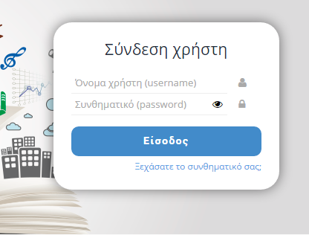
Μάθημα με εγγραφή
Για να επισκεφτεί κάποιος χρήστης το μάθημά σας πρέπει πρώτα να εγγραφεί ως χρήστης του μαθήματος, αλλά οποιοσδήποτε μπορεί να κάνει αίτηση εγγραφής αρκεί να είναι εγγεγραμμένος χρήστης της πλατφόρμας.

Slide 5

Κλειστό μάθημα
Πρόσβαση στο μάθημα έχουν μόνο οι χρήστες που βρίσκονται στη λίστα εγγεγραμμένων χρηστών του μαθήματος. Σε αυτόν τον τύπο μαθήματος μπορείτε να εγγράψετε / προσθέσετε εσείς τους εκπαιδευόμενους στο μάθημά σας.
[2]

Slide 6

Ανενεργό μάθημα
Πρόσβαση στο μάθημα έχουν μόνο οι εκπαιδευτές του μαθήματος.
[3]

Slide 7

Ορισμός κωδικού πρόσβασης
Εναλλακτικά μπορείτε να ορίσετε συνθηματικό (password) στα ανοικτά μαθήματα ή σε αυτά με ανοικτή εγγραφή.
[4]

Slide 8
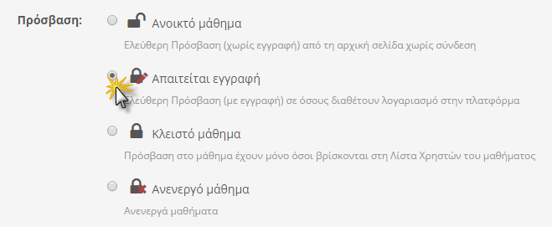
Συμβουλή (1/2)
Αν θέλετε ελεγχόμενη πρόσβαση, μία συνήθης πρακτική είναι να επιλέξετε «Απαιτείται εγγραφή» και να ζητήσετε από τους εκπαιδευόμενους να εγγραφούν.

Slide 9
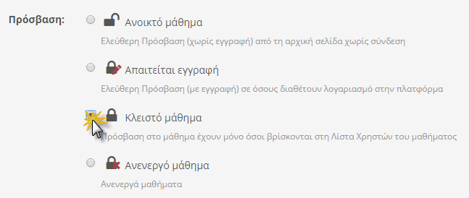
Συμβουλή (2/2)
Μόλις ολοκληρωθεί η εγγραφή μπορείτε να επιλέξετε «Κλειστό μάθημα» και κατόπιν να απεγγράψετε από το μάθημα τους χρήστες που δεν επιθυμείτε να συμμετέχουν σε αυτό.

Slide 10
Σημείωμα Αναφοράς
Copyright Ακαδημαϊκό Διαδίκτυο – Gunet 2015. «Ανάπτυξη Ηλεκτρονικών Μαθημάτων στην Πλατφόρμα Open eClass. Δημιουργία και Διαχείριση Ηλεκτρονικών Μαθημάτων. Τύποι Μαθήματος». Έκδοση: 1.0. Αθήνα 2015. Διαθέσιμο από τη δικτυακή διεύθυνση: http://eclass.gunet.gr/courses/TELEGU497/ .

Slide 11

Σημείωμα Αδειοδότησης
Το παρόν υλικό διατίθεται με τους όρους της άδειας χρήσης Creative Commons Αναφορά, Μη Εμπορική Χρήση Παρόμοια Διανομή 4.0 [1] ή μεταγενέστερη, Διεθνής Έκδοση. Εξαιρούνται τα αυτοτελή έργα τρίτων π.χ. φωτογραφίες, διαγράμματα κ.λ.π., τα οποία εμπεριέχονται σε αυτό και τα οποία αναφέρονται μαζί με τους όρους χρήσης τους στο «Σημείωμα Χρήσης Έργων Τρίτων».
[1] http://creativecommons.org/licenses/by-nc-sa/4.0/
Ως Μη Εμπορική ορίζεται η χρήση:
που δεν περιλαμβάνει άμεσο ή έμμεσο οικονομικό όφελος από την χρήση του έργου, για το διανομέα του έργου και αδειοδόχο
που δεν περιλαμβάνει οικονομική συναλλαγή ως προϋπόθεση για τη χρήση ή πρόσβαση στο έργο
που δεν προσπορίζει στο διανομέα του έργου και αδειοδόχο έμμεσο οικονομικό όφελος (π.χ. διαφημίσεις) από την προβολή του έργου σε διαδικτυακό τόπο
Ο δικαιούχος μπορεί να παρέχει στον αδειοδόχο ξεχωριστή άδεια να χρησιμοποιεί το έργο για εμπορική χρήση, εφόσον αυτό του ζητηθεί.

Slide 12
Σημείωμα Χρήσης Έργων Τρίτων
Το Έργο αυτό κάνει χρήση των ακόλουθων έργων:
Εικόνα 1: Open, Designed by Freepik. Free for commercial use with attribution. Freepik.com.
Εικόνα 2: Closed, Designed by Freepik. Free for commercial use with attribution. Freepik.com.
Εικόνα 3: Instructor, Designed by Freepik. Free for commercial use with attribution. Freepik.com.
Εικόνα 4: Password, Designed by Freepik. Free for commercial use with attribution. Freepik.com.

